Slide 1
0318 리눅스 5강 -실습내용
kopo 08 김은비

Slide 2
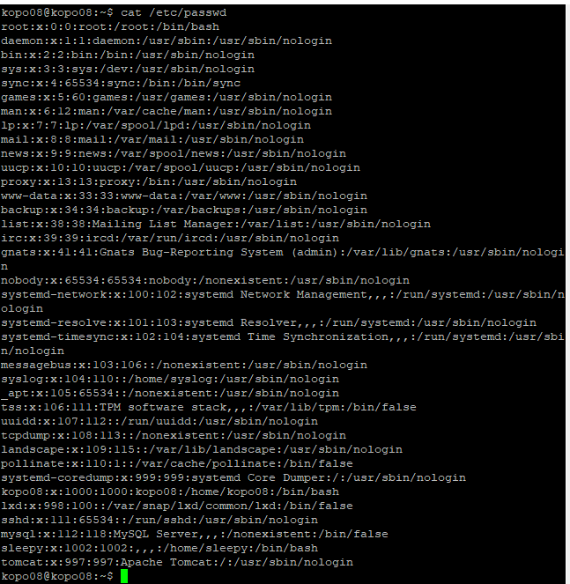
1. 사용자, 그룹관리
/etc/passwd
root:x:0:0:root:/root:/bin/bash
① ②③④ ⑤ ⑥ ⑦
① 필드 1 : 사용자명
② 필드 2 : 패스워드
(/etc/shadow 파일에 암호화되어 있음)
③ 필드 3 : 사용자 계정 uid
④ 필드 4 : 사용자 계정 gid
⑤ 필드 5 : 사용자 계정 이름(정보)
⑥ 필드 6 : 사용자 계정 홈 디렉토리
⑦ 필드 7 : 사용자 계정 로그인 쉘

Slide 3
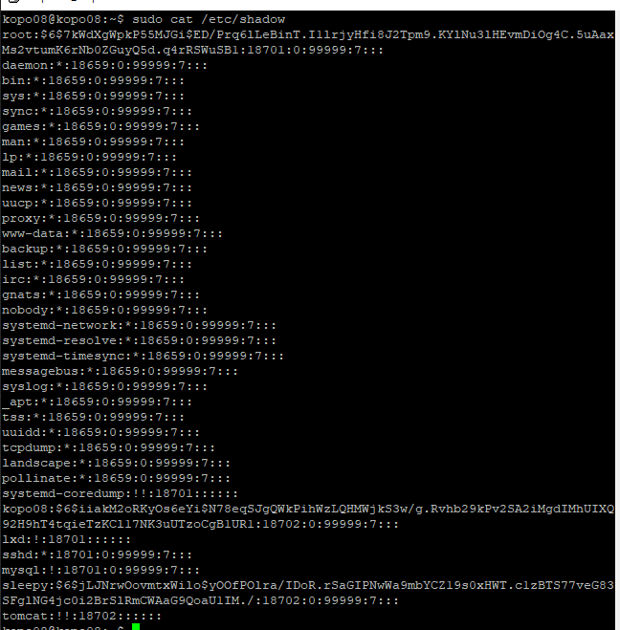
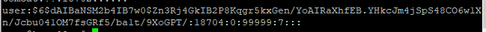
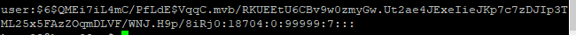
1. 사용자, 그룹관리
아이디 생성 전
아이디 생성 후
비밀번호 변경 후
/etc/shadow 조회 시 다른 정보는 변경되지 않았지만,
생성된 아이디 항목이 추가되거나 비밀번호 변경 된 것이
다시 암호화되어 변경되어있는 것을 확인 할 수 있음
/etc/passwd 파일은 전후 차이 없음

Slide 4
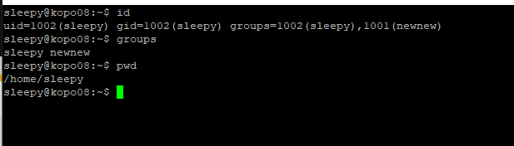
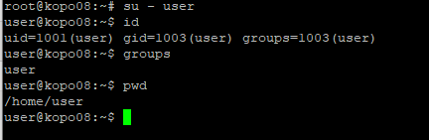
1. 사용자, 그룹관리
id 로 uid, gid 기타 속해있는 그룹의 gid 확인
groups로 속해있는 그룹명 확인
pwd로 아이디의 홈 디렉토리 확인

Slide 5
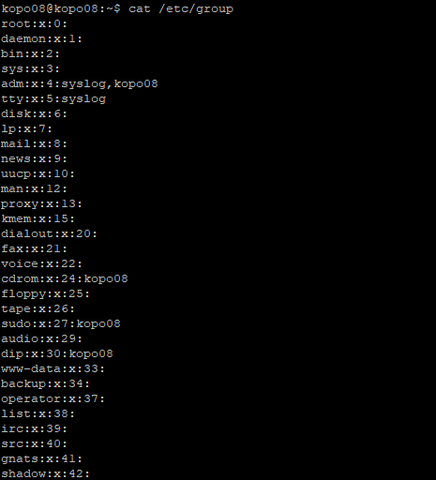
1. 사용자, 그룹관리
cat /etc/group 으로 그룹목록 조회

Slide 6
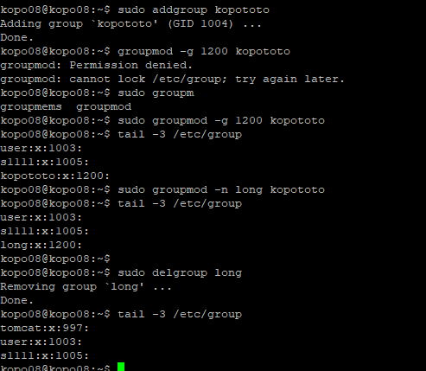
1. 사용자, 그룹관리
그룹이나 사용자 계정을 다룰 때에는 대부분
root 권한이 필요하니 sudo 붙여 쓰기
aadgroup : 생성
groupmod –g : gid 변경
groupmod –n : 그룹명 변경
delgroup : 삭제

Slide 7
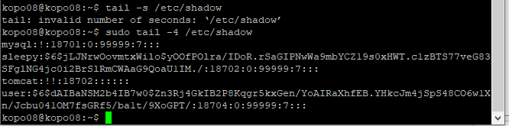
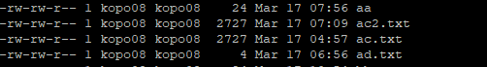
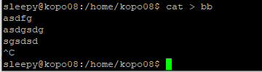


1. 사용자, 그룹관리
그룹을 넘나든다고해서 shadow 파일 변함 없음
sleepy라는 계정을 kopo 08 그룹에 추가하고 user 그룹은 추가하지 않음
파일 설정이 대부분 -rw-rw-r– 로 되어있기 때문에
같은 그룹원이면 읽고 수정이 가능하지만 다른 그룹원일 경우
접근 불가 표시가 떴음

Slide 8
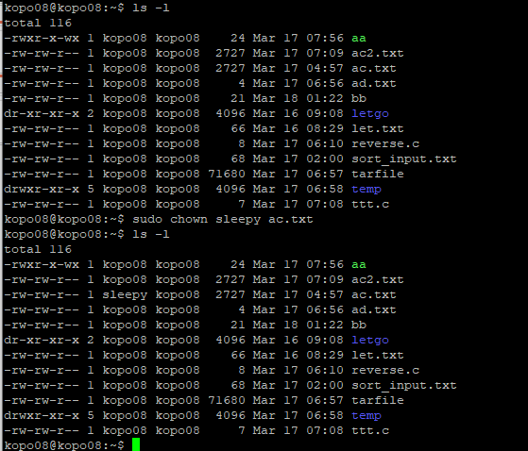
2. chown, chgrp 실습
chown = change owner
chgrp =change group
sudo chown username filename/ dirname : 해당 유저 명으로 소유자를 변경함
ls –l을 해보면 소유자 명이 변경되었음

Slide 9
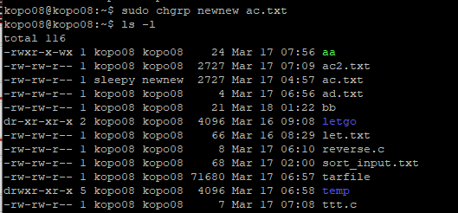
2. chown, chgrp 실습
sudo chgrp groupname filename/ dirname : 해당 그룹명으로 소유 그룹을 변경함
ls –l을 해보면 소유그룹 명이 변경되었음

Slide 10
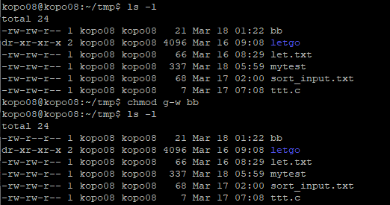
3. 상대모드 실습
기본 셋팅값은 –rw-rw-r–- >> g-w : group에서 write 권한을 뺌
→ 결과값 : -rw-r—r--

Slide 11
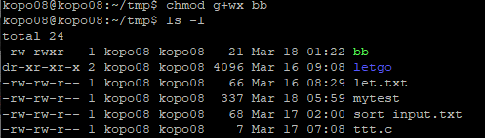
3. 상대모드 실습
변경 전 –rw-r—r→> g+wx : group에서 쓰기와 실행 권한을 부여
→ 결과값 : -rw-rwxr--

Slide 12
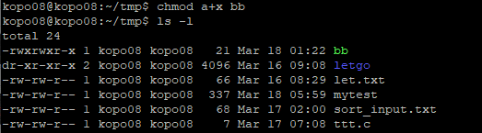
3. 상대모드 실습
변경 전 -rw-rwxr-- > a+x : a(all) 모든 사용자와 그룹원에게 실행권한을 부여
→ 결과값 : -rwxrwxr-x

Slide 13
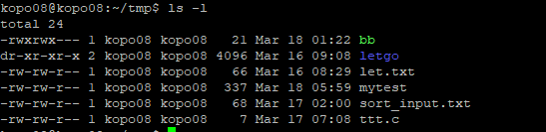
3. 상대모드 실습
변경 전 -rwxrwxr-x > o-rwx : o(other) 에게서 모든 권한 삭제
→ 결과값 : -rwxrwx---

Slide 14
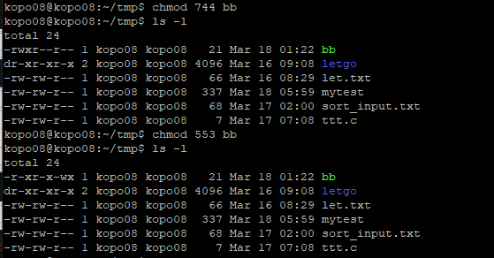
3. 절대모드 실습
7 = rwx(111), 6 = rw-(110), 5 = r-x(101), 4 = r—(100), 3 = -wx(011) , 2 = -w-(010), 1 = --x(001) , 0 = ---(000)
절대 모드는 정해진 값에 따라 권한을 부여함

Slide 15
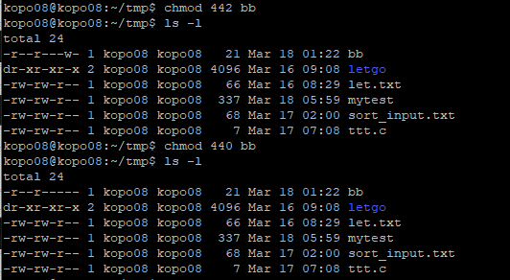
3. 절대모드 실습
553 이었던 이전 상태에서 a-x는 모든 사용자 및 그룹에게서 1씩 빼라는 것이므로,
절대 모드에서는 442로 표현하여 변경(혹은 777상태에서 a-x로 666)
o-rwx는 other의 모든 권한을 삭제하겠단 의미이므로 세번째 자리를 0으로 두어 전 값에 비교하여 440(혹은 770)

Slide 16
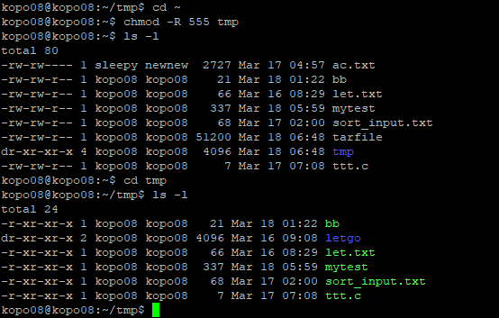
3. 절대모드 실습
하위 디렉토리의 값을 모두 바꿔 디렉토리 파일 권한도 555로 바뀌고 디렉토리 내 파일 목록도 모두 555의 권한으로 변경됨

Slide 17
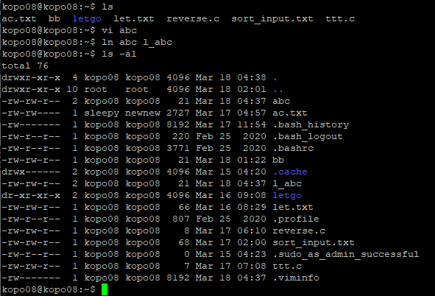
5. 하드 링크
abc 파일 생성 후 ln 명령어를 이용해 abc 파일의 하드링크 파일인 l_abc 생성
ls –al 한 결과 파일 크기와 권한 등이 모두 원본과 동일함을 알 수 있었음

Slide 18
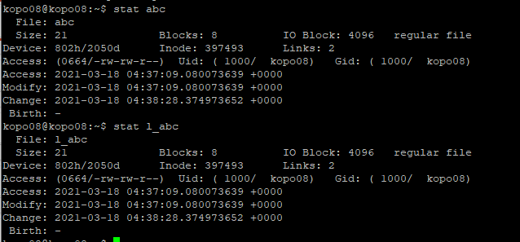
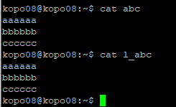
5. 하드 링크
출력결과물
stat 명령어로 abc와 l_abc 두가지를 모두 확인해보았을 때, 파일 사이즈와 블록 수도 같은데 일종의 파일 마다 할당되는 고유 번호인 Inode 마저 같은 걸 확인 할 수 있음
이를 미루어 보아 abc와 l_abc는 이름만 다른 동일한 파일임을 알 수 있다.

Slide 19

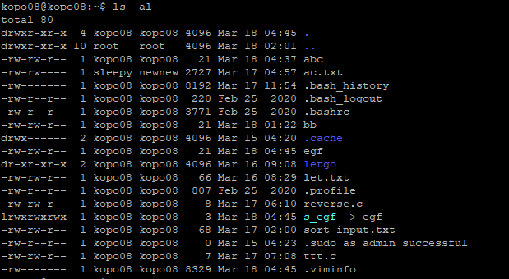
6. 심볼릭(소프트) 링크
egf 파일 생성 후 ln -s명령어를 이용해 egf 파일의 심볼릭(소프트)링크 파일인 s_egf 생성
ls –al 한 결과 데이터가 들어있지 않은 단순 링크파일인 s_egf 파일이 원본파일에 비해 파일 크기가 작았고 권한또한 664인 원본파일과 달리 777임을 확인 할 수 있음

Slide 20
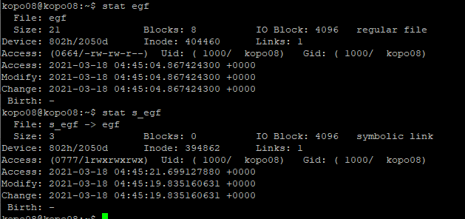
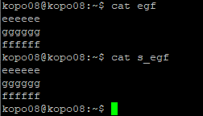
6. 심볼릭(소프트) 링크
출력결과물
stat 두 파일 모두 확인했을 시 Inode 번호가 서로 달랐음.
하드링크와 달리 심볼릭 링크는 원본에 접근할 수 있도록 하는 껍데기 장치 역할을 수행

Slide 21
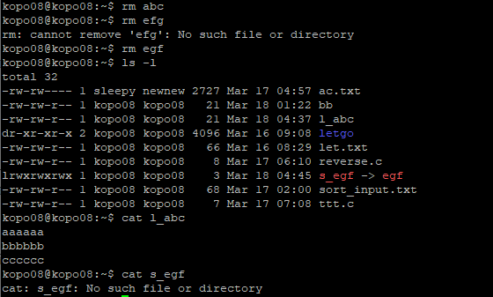
6. 심볼릭(소프트) 링크
하드링크와 심볼릭링크 각각의 원본파일을 삭제해 보았을 때, 하드링크는 출력시 정상 작동.
데이터가 없는 심볼릭 링크는 출력할 수 있는 결과물이 없어 찾을 수 없다고 나옴.

